Slide 1


স্বাগতম

Slide 2


পরিচিতি
মোঃনজরুল ইসলাম মোল্লা। প্রভাষক, বিভাগীয় প্রধান, রসায়ন বিভাগ
বদিউল আলম ডিগ্রি কলেজ মুরাদনগর,কুমিল্লা ।
মোবাইলঃ ০১৭২৩৬৬৬৬৭২
ই-মেইলঃ nazrulcvc@gmail.com
বিষয়ঃ রসায়ন ১ম পত্র শ্রেণি-একাদশ
অধ্যায়ঃ গুনগত রসায়ন
সময়-৪০মিনিট,
তারিখ - ২৭/১০/২৫

Slide 3
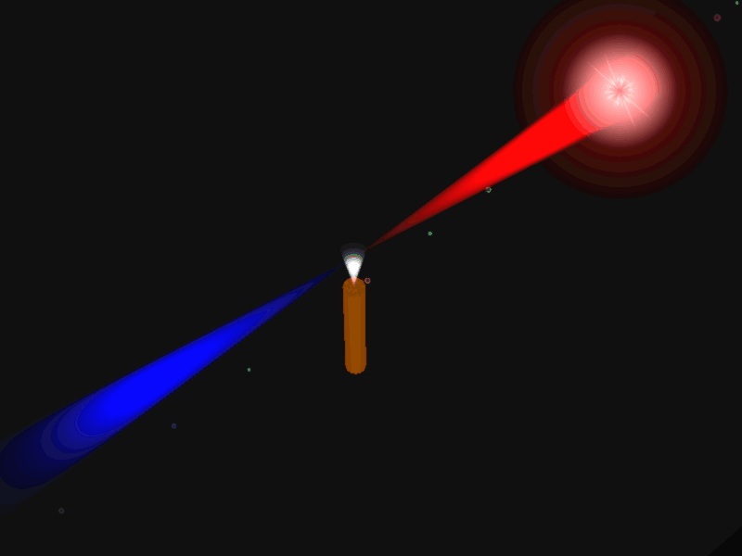
পারমাণবিক বর্ণালি
Notes:
এই স্লাইডে পারমাণবিক বর্ণালির ব্যাখ্যা প্রদানের চেষ্টা করা হয়েছে-
পারমাণবিক বর্ণালিঃ বর্ণালি হলো বিভিন্ন বর্ণের আলোর সমাবেশ। বৃষ্টির পর আকাশে সূর্যের বিপরীত পাশে বর্ণালি দেখা যায়।এই বর্ণালি ও পরমাণু
থেকে প্রাপ্ত বর্ণালি দেখতে একই রকম। এখানে বিকরিত ও শোষিত শক্তিকে বর্ণালি হিসাবে পাওয়া যায়।

Slide 4
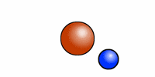
হাইড্রোজেন পরমাণু

Slide 5


Slide 6

শিখন ফল
১) পারমানবিক বর্ণালী কী ?
২) হাইড্রোজেনের পারমানবিক বর্ণালী বা সিরিজ বর্ণনা করতে পারবে।
৩) বর্ণালীর বিভিন্ন সিরিজের তরঙ্গ দৈর্ঘ্য নির্ণয় করতে পারবে।
৪) রিডবার্গ সমীকরণ ব্যবহার করে বিভিন্ন গাণিতিক সমস্যা সমাধান করতে পারবে।

Slide 7
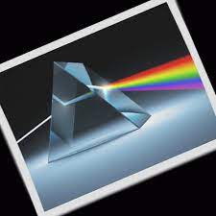

Slide 8
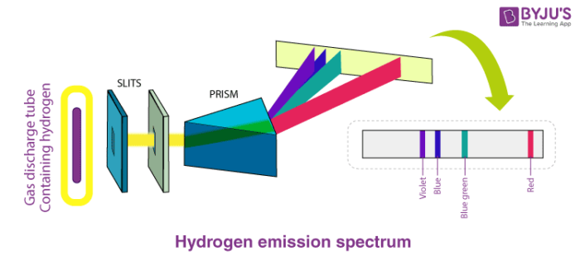

Slide 9
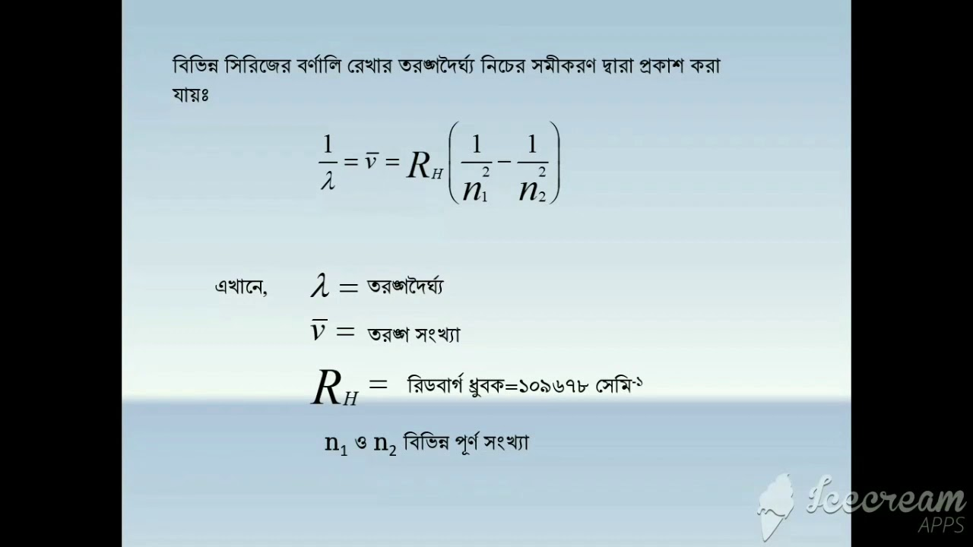

Slide 10
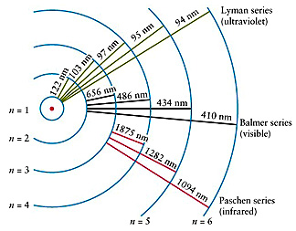

Slide 11
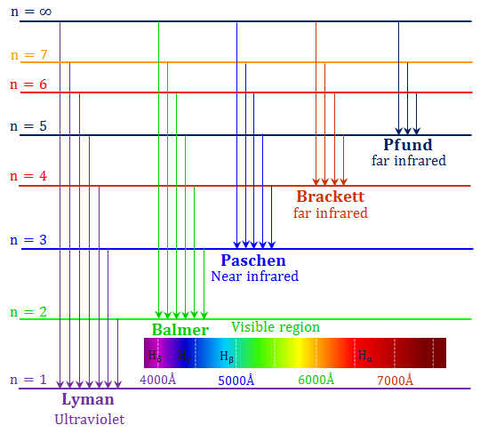

Slide 12
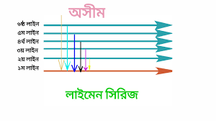
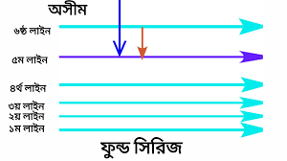

Slide 13

মূল্যায়ন
২) বর্ণালী কী ?
৩) হাইড্রোজেনের পারমানবিক বর্ণালী বা সিরিজ বর্ণনা কর ।
৪) রিডবার্গ সমীকরণ কোন টি ?

Slide 14
বাড়ির কাজ
রিডবার্গ সমীকরণ ব্যবহার করে বিভিন্ন সিরিজের সর্বনিম্ন ও সর্বোচ্চ তরঙ্গদৈর্ঘ্য নির্নয় কর ।

Slide 15

আল্লাহ হাফেজ

